Slide 1


Investigación en
Atención y TDAH
Juan Lupiáñez
Departamento de Psicología Experimental
Centro de Investigación Mente, Cerebro y Comportamiento (CIMCYC)
Universidad de Granada
Notes:
1

Slide 2
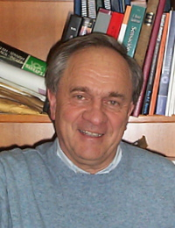
¿ Qué es la atención?
Atención: “mecanismo central de capacidad limitada cuya función primordial es controlar y orientar la actividad consciente del organismo de acuerdo con un objetivo determinado” (Tudela, 1992, p.138)

Slide 3
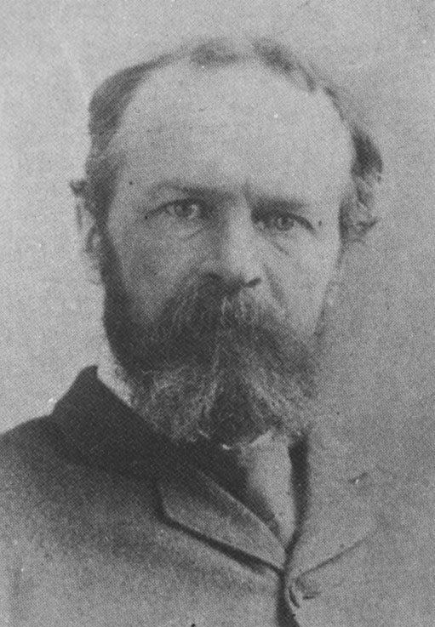

¿ Qué es la atención?
William James
Broadbent y los modelos de Filtro: El problema de la selección
El modelo energético de Kahneman: El problema de los recursos y su reparto
Normal y Shallice: El problema del control
“Everyone knows what attention is. It is the taking possession by the mind in clear and vivid form, of one out of what seem several simultaneously possible objects or trains of thought...It implies withdrawl from some things in order to deal effectively with others,…” (James, 1890, p.403)
Notes:
3

Slide 4
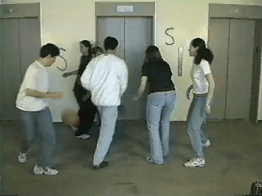

Slide 5
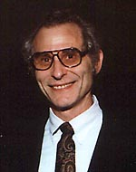
Tres funciones atencionales
Alerta
Orientación
Control
Michael Posner
Notes:
5

Slide 6
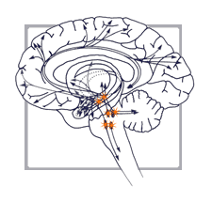
Tres funciones atencionales(Posner, 1987)
Alerta
Mantenimiento de un estado de alerta, que nos mantenga activos, vigilantes, de forma que podamos realizar la tarea de forma adecuada
Control ejecutivo
Orientación
Adecuación del comportamiento a las metas, resolver conflictos que nos alejan de ellas, y corrección de errores
Orientación hacia la información adecuada, selección de lo relevante, en detrimento de lo irrelevante
El funcionamiento correcto de CADA UNA DE ÉSTOS SISTEMAS ATENCIONALES y de LAS INTERACCIONES entre ellas permiten un BUEN FUNCIONAMIENTO DE LA ATENCIÓN EN GENERAL
Notes:
6

Slide 8
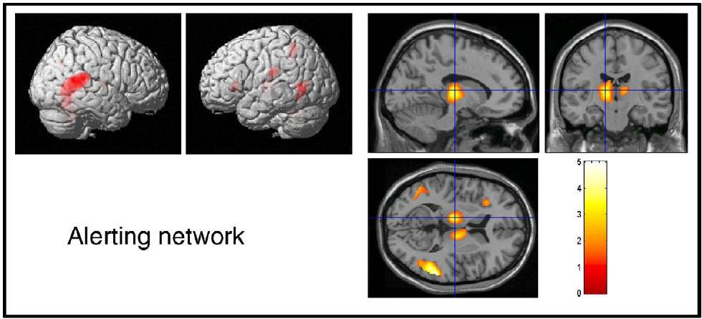
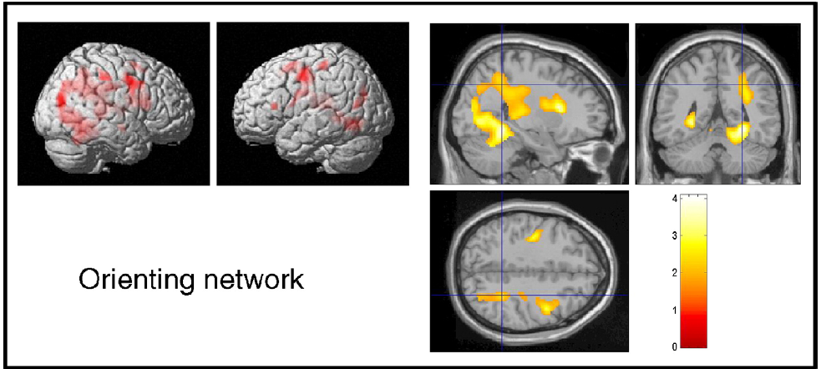
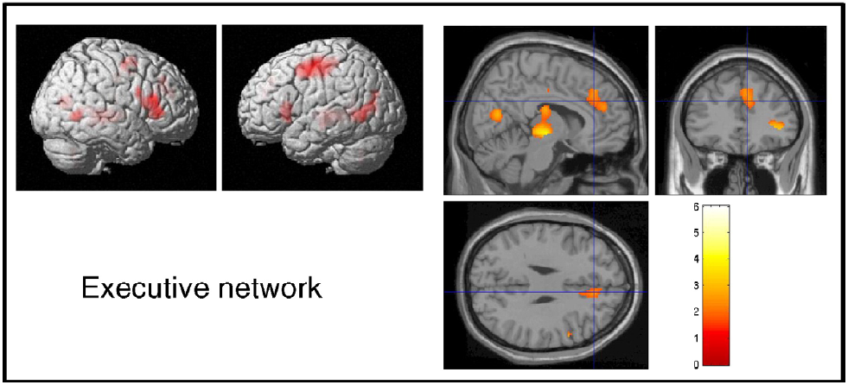
Fan, J., McCandliss, B. D., Fossella, J., Flombaum, J. I., & Posner, M. I. (2005). The activation of attentional networks. Neuroimage, 26(2), 471-479.

Slide 9
Charo Rueda
UGR

Slide 10
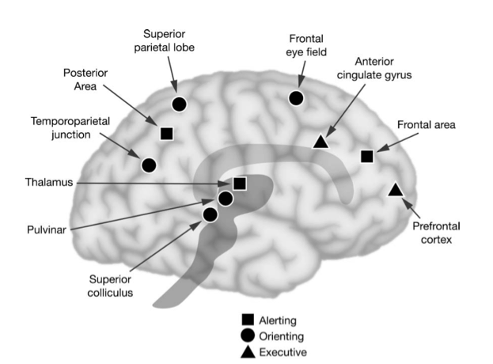
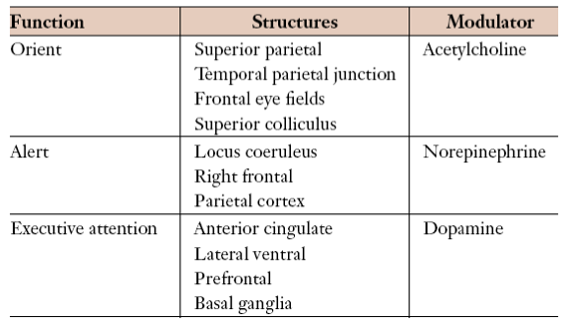
Tres funciones atencionales
Notes:
10

Slide 11

Pero ¿Es siempre buena la atención?

Slide 12
Busca la “F”
Notes:
12

Slide 13
S
Q
B
J
Z
E
V
A
B
K
H
D
P
I
Ñ
H
S
A
B
E
D
X
X
R
L
Ñ
Y
Q
A
W
N
O
A
N
L
G
I
W
L
R
E
A
H
B
M
C
S
P
Z
T
J
K
B
F
K
G
S
V
A
U
D
J
G
T
M
N
O
G
V
Notes:
13

Slide 14
?
Busca la “F”
Notes:
14

Slide 15
S
Q
B
J
Z
E
V
A
B
K
H
D
P
I
Ñ
H
F
A
B
E
D
X
X
R
L
Ñ
Y
Q
A
W
N
O
A
N
L
G
I
W
L
R
E
A
H
B
M
C
S
P
Z
T
J
K
B
P
K
G
S
V
A
U
D
J
G
T
M
N
O
G
V
Notes:
15

Slide 16
?
Notes:
16

Slide 17
Busca la “F”
Notes:
17

Slide 18
S
Q
B
J
Z
E
V
A
B
K
H
D
F
I
Ñ
H
S
A
B
E
D
X
X
R
L
Ñ
Y
Q
A
W
N
O
A
N
L
G
I
W
L
R
E
A
H
B
M
C
S
P
Z
T
J
K
B
P
K
G
S
V
A
U
D
J
G
T
M
N
O
G
V
Notes:
18

Slide 19
?
Notes:
19

Slide 20
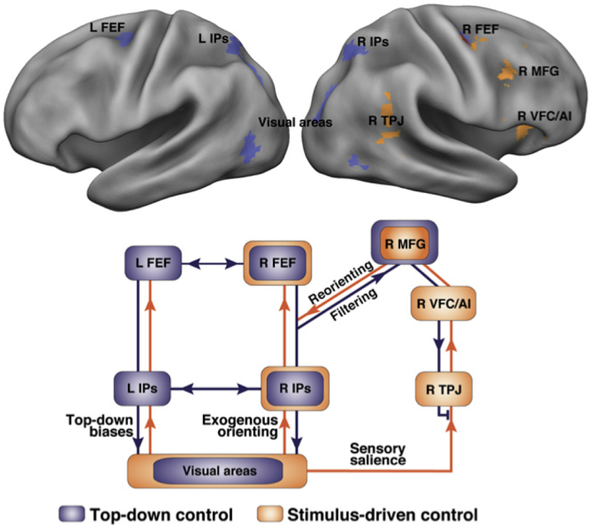

Dos formas de control
Corbetta, M., Patel, G., & Shulman, G. L. (2008). The reorienting system of the human brain: from environment to theory of mind. Neuron, 58(3), 306-324.
Notes:
20
Se han propuesto dos redes atencionales en la orientación atencional: una red dorsal parietofrontal - control atencional voluntario, y una red ventral parietofrontal - control dirigido por los estímulos
No está claro, no obstante, si estas dos redes atencionales representan la base neural de lo que se denominaba orientación atencional endógena y exógena en Psicología Cognitiva, o distintos circuitos de la red dorsal (o el mismo pero con cursos temporales diferentes, Buschman y Miller, 2007)
No función de orientación y reorientación espacial, sino en términos más generales de orientación y reorientación del comportamiento dirigido a metas.

Slide 21
Red dorsal
Red ventral
Chica, A. B., Bartolomeo, P., y Lupianez, J. (2013). Two cognitive and neural systems for endogenous and exogenous spatial attention. Behavioural Brain Research, 237, 107-123

Slide 23
Un buen funcionamiento de la atención
Alerta
¿El niño se encuentra suficientemente alerta para reaccionar rápido a las tareas que se le solicitan y puede sostener su atención por un período de al menos 15 minutos?
Control ejecutivo
Orientación
¿El niño puede controlarse, detectar correctamente los errores y resolver conflictos en los distintos ambientes?
¿El niño puede dirigir su atención hacia los estímulos necesarios para el aprendizaje o se distrae con otras cosas?
El funcionamiento correcto de CADA UNA DE ÉSTOS SISTEMAS ATENCIONALES y de LAS INTERACCIONES entre ellas permiten un BUEN FUNCIONAMIENTO DE LA ATENCIÓN: FOCALIZACIÓN
Notes:
23

Slide 25
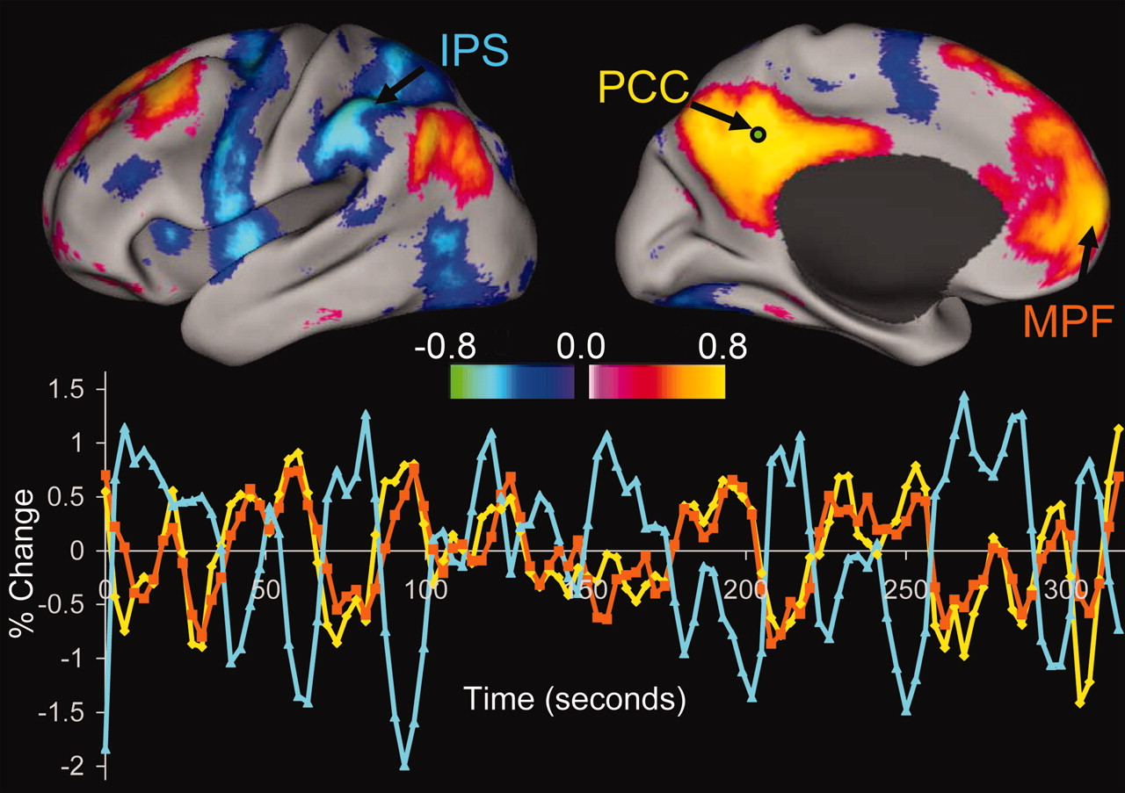
Estar en la tarea vs. estar ensimismado
Intrinsic correlations between a seed region in the PCC and all other voxels in the brain for a single subject during resting fixation.
©2005 by National Academy of Sciences
Fox M D et al. PNAS 2005;102:9673-9678
Notes:
Intrinsic correlations between a seed region in the PCC and all other voxels in the brain for a single subject during resting fixation. The spatial distribution of correlation coefficients shows both correlations (positive values) and anticorrelations (negative values), thresholded at R = 0.3. The time course for a single run is shown for the seed region (PCC, yellow), a region positively correlated with this seed region in the MPF (orange), and a region negatively correlated with the seed region in the IPS (blue).

Slide 26

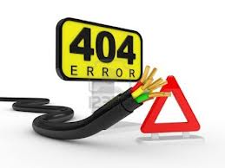
Fallos en el control voluntario: Defectuoso equilibrio en la focalización Externa – Interna (ensimismamiento)
Defectuoso equilibrio de control voluntario-involuntario:
No habituación a la captura de la atención
Martín-Arévalo, E., López-Ramón, M. F., Arnedo, M., y Lupiáñez, J. (2011). Ciencia Cognitiva, 5(1), 11-14.

Slide 28
Gracias por su
Investigación en
Atención y TDAH
Juan Lupiáñez
Departamento de Psicología Experimental
Centro de Investigación Mente, Cerebro y Comportamiento (CIMCYC)
Universidad de Granada
Notes:
28

Slide 29
Notes:
Figure A1. Time-series during the flanker task in ROIs in a TD child and time-series of the ICA componant in the TD group [A]. Localization of the ROIs (PCC, ACC and DFPLC) [B]. Correlations between the individual time-series in ROIs and subject-mode values in TD children [C], children with ADHD off-MPH [D], and children with ADHD on-MPH [E].
Note. ROI = region of interest; TD = typical development; ICA = independent componant analysis; PCC = posterior cingulate cortex; ACC = anterior cingulate cortex; DFPLC = dorsolateral prefrontal cortex; MPH = methylphenidate
Querne, L., Fall, S., Le Moing, A. G., Bourel-Ponchel, E., Delignieres, A., Simonnot, A., . . . Berquin, P. (2014). Effects of Methylphenidate on Default-Mode Network/Task-Positive Network Synchronization in Children With ADHD. J Atten Disord. doi: 10.1177/1087054713517542
29

